Slide 1
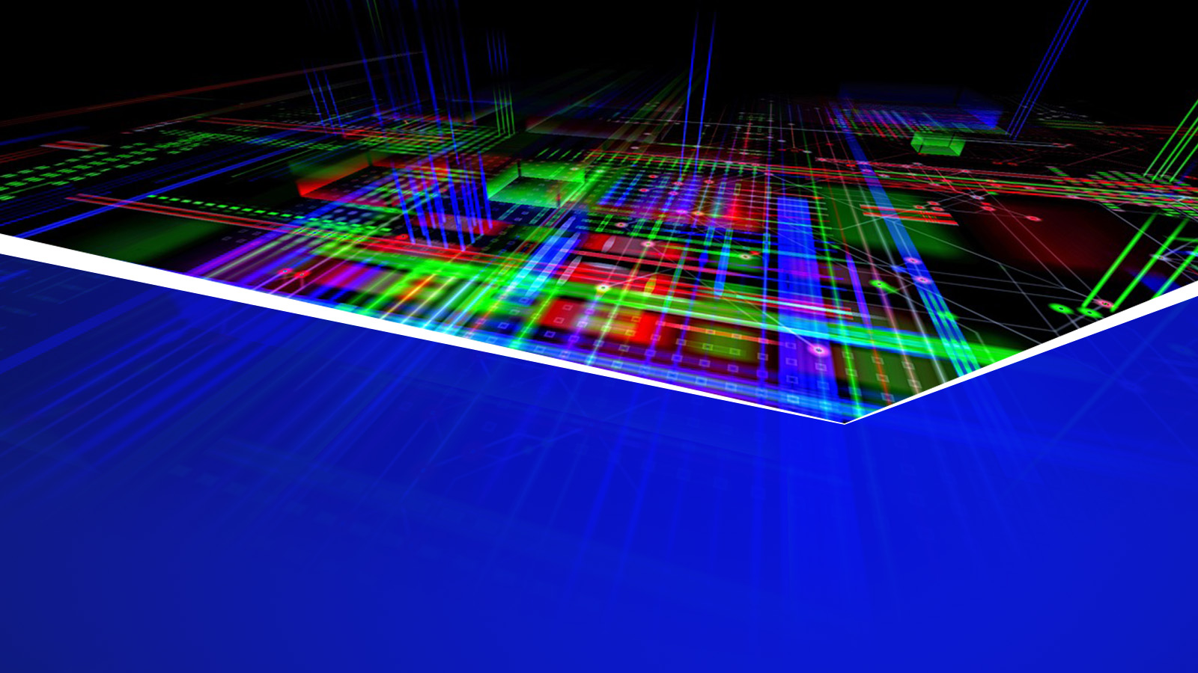
Aluno: Rafael Teixeira de Oliveira
Disciplina: Software Embarcado
Data: 19/12/2018
Apresentação do Projeto Final

Slide 2

O projeto proposto
O projeto original: um placar eletrônico especializado em vôlei.
LEDs vermelhos: para marcar sets ganhos por cada equipe;
LEDs amarelos: para mostrar posse de bola;
Displays de 7 segmentos, de 2 dígitos cada: para mostrar o placar atual do set;
Quatro botões: para mandar comandos remotamente para aumentar ou diminuir o placar das equipes;
Para o funcionamento remoto seriam usados um transmissor e um receptor RF;
Para o funcionamento do projeto todo, seriam usados 2 Arduinos Uno.

Slide 3
O projeto proposto
Modificações no projeto em relação a proposta original:
Troca dos 4 botões pelo controle remoto, fazendo com que não fosse mais necessário o uso de 2 Arduinos Uno;
Troca do par transmissor e receptor RF pelo receptor IR.
Nova versão do projeto usaria:
8 LEDs (6 vermelhos e 2 amarelos);
2 displays de 7 segmentos, de 2 dígitos cada;
1 controle remoto;
1 receptor de IR;
1 circuito integrado especializado em displays;
1 Arduino Uno.

Slide 4
Versão final do projeto
A versão final do projeto, quando comparado com o escopo dito anteriormente, possui incrementos.
Tais incrementos são tanto em termos computacionais, como em termos de hardware.
Em termos de hardware:
Foi adicionado um RTC para marcar tempo real de jogo;
Mais LEDs para ajudar a mostrar dados, como expulsos (futebol) e número de faltas em um período (basquete);
Troca do Arduino Uno pelo Arduino Mega.
Em termos computacionais:
Adições dos seguintes modos:
Futebol;
Basquete;
Cronômetro, e;
Contador Regressivo;

Slide 5
Versão final do projeto
Resumidamente:
O projeto final consiste em um placar eletrônico;
Tal placar pode registrar pontuação de jogos de vôlei, basquete e futebol;
Além disso, é possível marcar tempo decorrido e tempo restante através dos modos possíveis de cronômetro e contador regressivo;

Slide 6
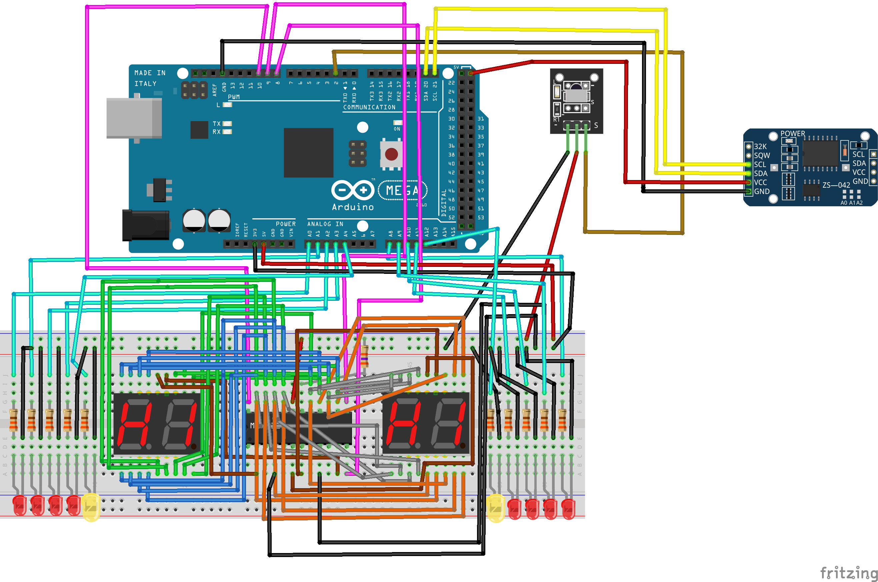
Organização física dos Componentes

Slide 7
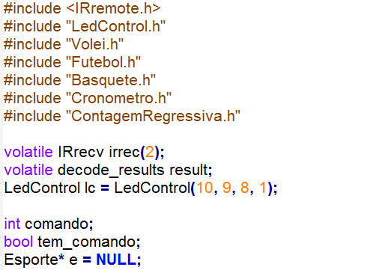
Código do projeto

Slide 8
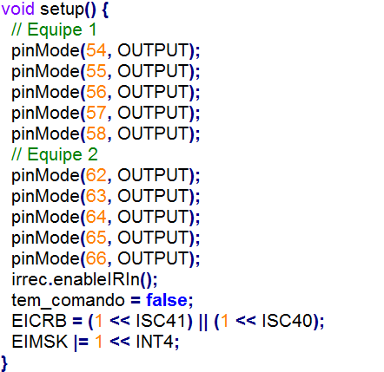
Código do projeto

Slide 9
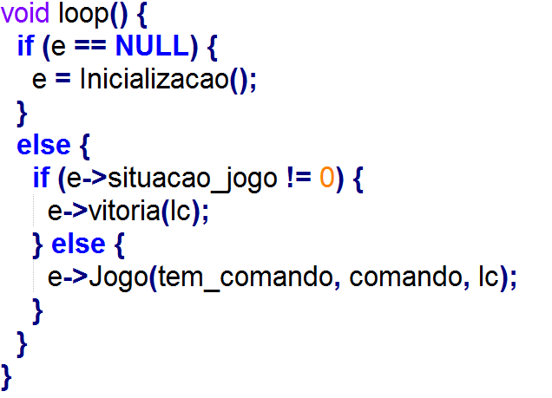
Código do projeto

Slide 10
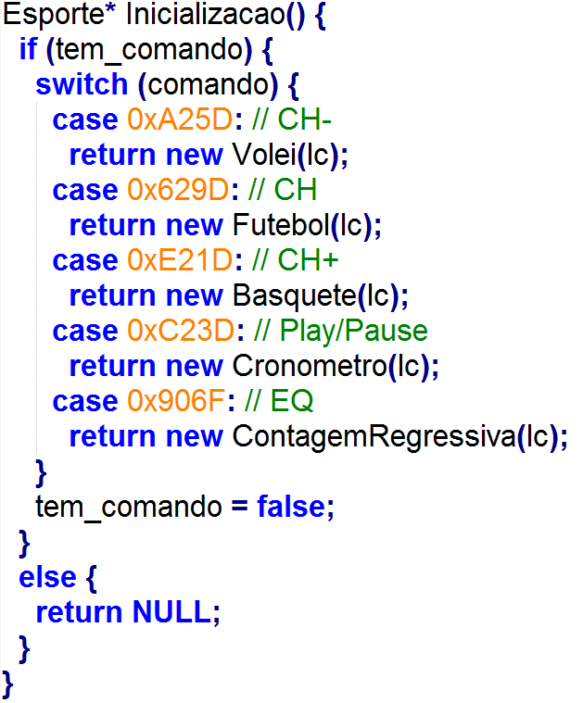
Código do projeto

Slide 11
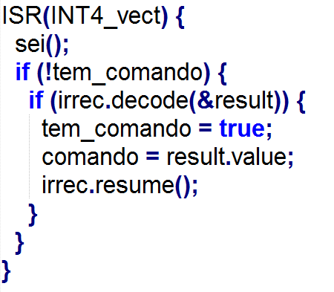
Código do projeto

Slide 12
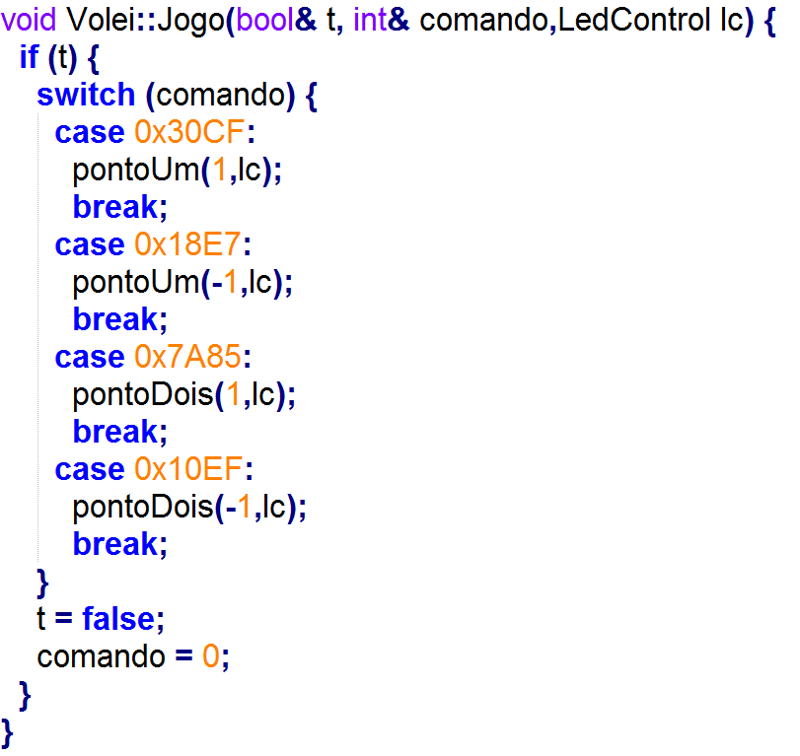
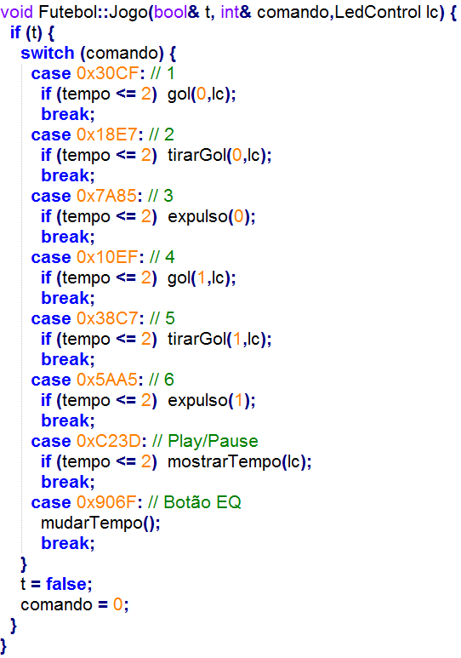
Código do projeto

Slide 13
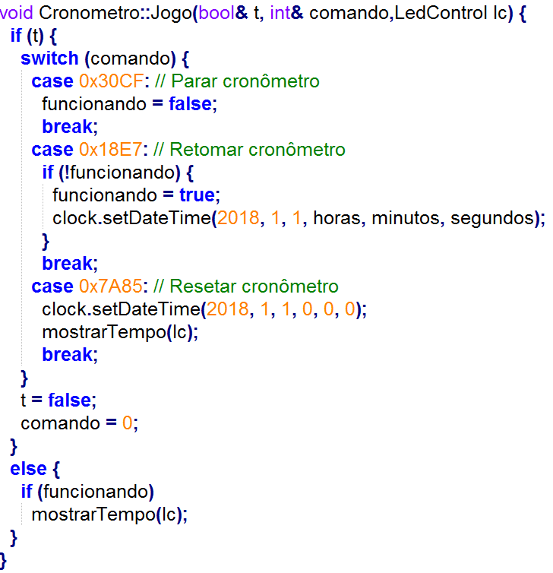
Código do projeto

